Slide 1

12 DOSIS
DE
SABIDURIA
PARA
2015
José Miguel Enero 2015

Slide 2
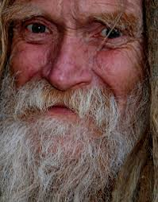
OS PROPONGO ESTAS 12 DOSIS DE SABIDURIA POR SI PUEDE AYUDAROS EN VUESTRO CAMINAR EN ESTE NUEVO AÑO QUE ACABA DE COMENZAR.
¡Hola! Mi nombre no importa, aunque me suelen llamar EXPERIENCIA y os voy a presentar estas dosis de sabiduría y espero que les saquéis partido.
Para lo que . . .
DÉJAME QUE TE CUENTE . . .

Slide 3

El tiempo es un juez tan sabio, que no sentencia de inmediato, pero al final le da la razón a quien la tiene.
ENERO – Ojeda PPS

Slide 4

Ser feliz no es tener una vida perfecta.
Ser feliz es reconocer que la vida vale la pena vivirla a pesar de todas las dificultades.
Febrero – Ojeda pps

Slide 5

Sólo las personas que han recibido educación son libres
(R.W.Emerson)
Marzo – Ojeda pps

Slide 6

Más le vale a un hombre tener la boca cerrada y que los demás le crean tonto, que abrirla y que los demás se convenzan de que lo es.
(Pitágoras)
Ojeda pps

Slide 7
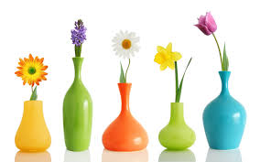
Mayo – Ojeda pps
“Amigos míos, recordad esto: No hay ni malas hierbas ni hombres malos . . . No hay más que malos cultivadores”
(Víctor Hugo)

Slide 8

Nadie puede volver atrás y empezar de nuevo, pero cualquiera puede empezar hoy y crear un nuevo final.
Junio – Ojeda pps

Slide 9

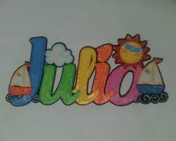
Respétate a ti mismo.
Respeta a los demás y
Responsabilízate de tus acciones.
Ojeda - pps

Slide 10
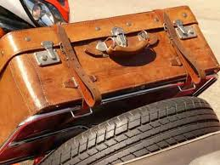


Agosto - Ojeda pps
Equilibra tus necesidades a tu riqueza y no serás pobre ni rico, sino simplemente afortunado.

Slide 11



La vida no es la que uno vivió, sino la que uno recuerda, y cómo la recuerda para contarla.
(García Márquez)
Ojeda pps

Slide 12


Ojeda pps
Cuando se tienen amigos, jamás llegaremos a morir solos, porque muchos nos despedirán y otros tantos estarán esperando.

Slide 13
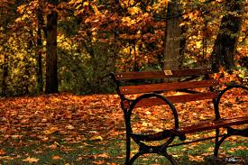
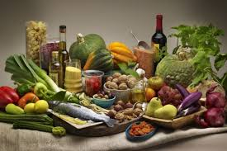

¿Quieres ser feliz por un instante? ¡Véngate!
¿Quieres ser feliz para siempre? ¡Perdona!
(Tertuliano)
Noviembre – Ojeda pps

Slide 14
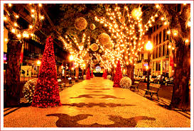
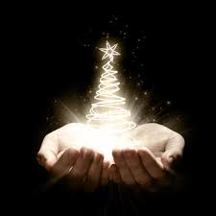
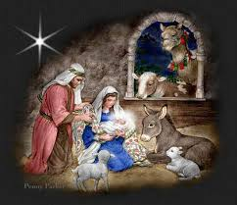

Cinco palabras
muy importantes:
“Admito que he estado equivocado”
Diciembre – Ojeda pps

Slide 15
Os deseo . . .
12 meses de prosperidad
52 semanas de alegría
365 días de éxito
8760 horas de salud
525660 minutos de suerte y
3153600 segundos de amor . . .
Feliz Año 2015!!!
José Miguel

Slide 16



Accede a la sección que desees desde aquí:
PPS Exclusivos
Dedicatorias | Fechas Especiales | Graciosos | Historia y arte | Lugares | Musicales
Naturaleza y Ciencias | Política | Reflexión | Religiosos | Románticos | Salud
Si deseas recibir pps periódicamente en tu correo electrónico subscríbete aquí:

